Slide 1
Mentální modely
(mentální modely a chyby)
Tomáš Bouda
KISK 2013 Komunikace Člověk-počítač

Slide 2
Dobrý design budeme dělat tehdy, když víme…
Co nám umožňuje rozhraní rychle ovládnout/naučit se ho používat?
Co vede k chybám?
Jak vytvořit dobré afordance?
Notes:
Obalená kniha – jak vylepšit její afordanci?

Slide 3
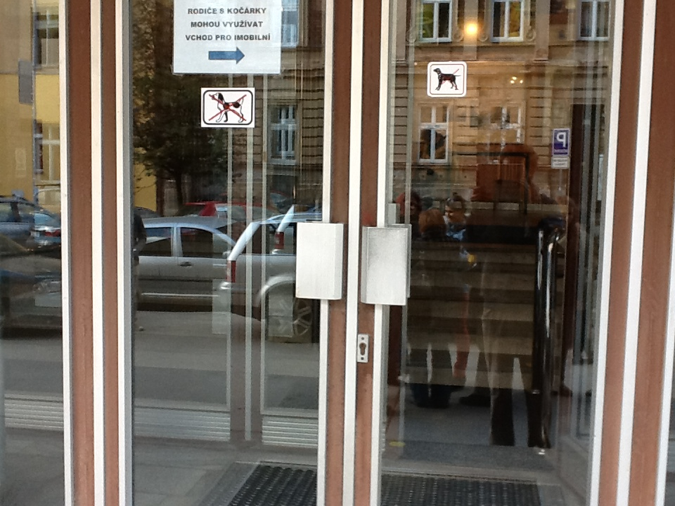
Příklad s dveřmi
Notes:
Každý den v roce je jedna z části dveří zavřená. Proč jsou na dveřích stejná madla. Proč nechává škola dělat studenty tolik chyb? Řešení: jedno madlo oddělat.

Slide 4
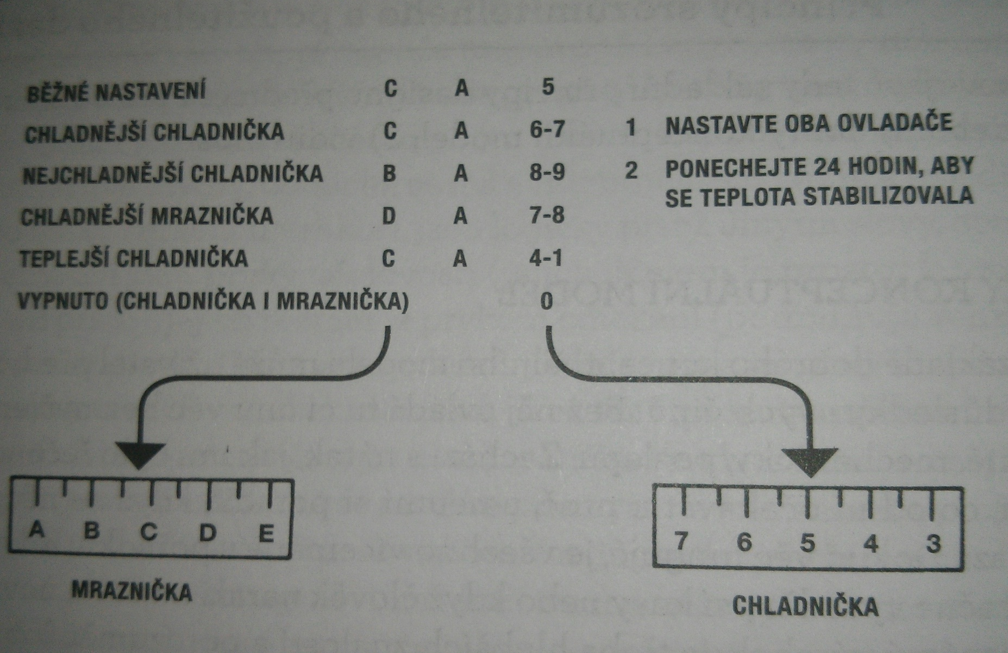
Příklad s ledničkou a mrazákem
Jak byste nastavili ovladače, když chcete zvýšit teplotu v ledničce a v mrazáku nechat teplotu tak, jak je?
Notes:
Nakreslit dva mentální modely
Jak by ovládání pochopil běžný spotřebitel – dva oddělené mrazící přístroje.
Jak je vytvořil designér – jeden mrazící přístroj a přesměrovač.
Je to matoucí!!!
Jak vznikají naše představy o systému?

Slide 5
Problém je v odlišných mentálních modelech
Design by měl signalizovat ten pravý mentální model.
  Uživatelé si mentální model vytvářejí na základě používání rozhraní.
  Designéři si často myslí, že uživatelé automaticky mají ten samý mentální model.
  Často tomu tak není.
Notes:
Nakreslit mentální modely – (designérův mentální model, uživatelský mentální model, systémový mentální model): http://www.interaction-design.org/images/figures/mental_models.gif
Je třeba, aby do tvorby designu byli přizvání uživatelé a aby bylo zajištěno, že designér má stejný mentální model, jaký má uživatel).

Slide 6
Odlišné mentální modely způsobují:
Nepochopení
Malou výkonost systému
Chyby
Frustraci…
Atd.
Kdy jste naposledy bouchly do klávesnice?

Slide 7
Jak vznikají mentální modely?
- Lidé rozumějí novým věcem na základě minulých zkušeností.
  „Desktop jako pracovní stůl.“
- Disponujeme mentálními modely našeho chování, chování našich přátel, funkčností věcí, softwarových řešení apod.
- Naše modely jsou neúplné, nekonzistentní, často se mění a jsou ovlivněné předsudky.
Zdroj: CARROLL, John M., Judith Reitman OLSON a Nancy S. ANDERSON. Mental Models in Human-Computer Interaction. Research Issues about What the User of Software Knows. (Washington, District of Columbia,: Workshop on Software Human Factors: Users' Mental Models May (15-16, )., 1984. Dostupné z: http://books.google.cz/books?id=mTgrAAAAYAAJ&dq=Carroll+Olsen+Mental+Models&lr=&source=gbs_navlinks_s
Notes:
Rasové předsudky
Předsudky k Macu

Slide 8
Mentální modely v GUI
Využíváním správných mentálních modelů při designu aplikací a webů zvýšíte úspěšnost projektu.

Slide 9
Metody zjišťování uživatelských mentálních modelů
Zjistíme nezbytné objekty interaktivního rozhraní (dotazník).
Sbíráme preference našich uživatelů ohledně rozložení a polohy v interaktivním rozhraní (excel, etc.)
Zdroj: Roth, Sandra P., Peter Schmutz, Stefan L. Pauwels, Javier A. Bargas-Avila a Klaus Opwis. Mental models for web objects: Where do users expect to ind the most frequent objects in online shops, news portals, and company web pages?. Interacting with Computers. roč. 22, č. 2, s. 140-152. ISSN 09535438. DOI: 10.1016/j. intcom.2009.10.004. Dostupné z: http://linkinghub.elsevier.com/retrieve/pii/
Zdroj: HÁJEK, Drahomír. Použití mentálních modelů při navrhování grafického uživatelského rozhraní webových stránek akademických knihoven se zaměřením na web knihovny v Liberci. [online]. 2013 [cit. 2013-11-05]. Bakalářská práce. Masarykova univerzita, Filozofická fakulta. Vedoucí práce Tomáš Bouda. Dostupné z: <http://is.muni.cz/th/350621/ff_b/>.

Slide 10
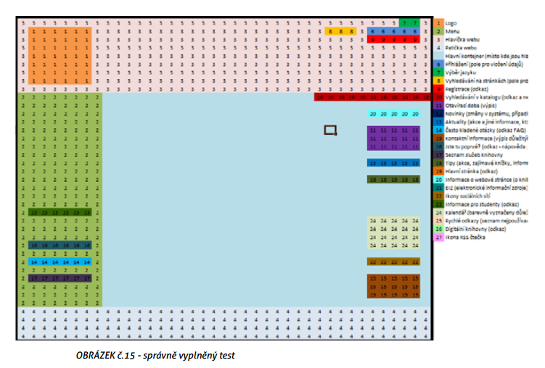

Slide 11
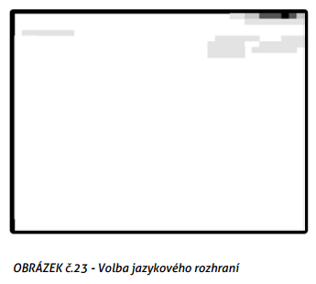

Slide 12
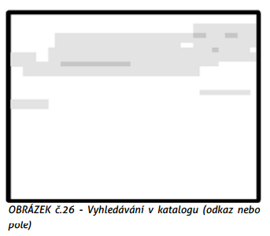

Slide 13
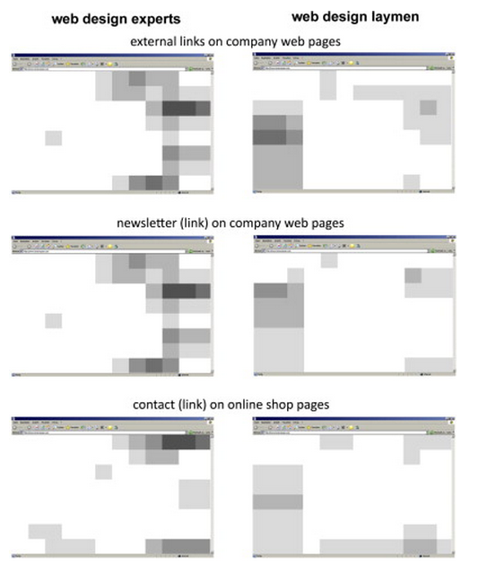

Slide 14
Dva druhy chyb
Mentální modely způsobují chyby.
Zkraty (Slips) Vs. Omyly (Mistakes)

Slide 15
Zkraty
Nevědomé chyby
Náš mentální model, který jsme si vytvořili, je správný, bohužel jsme udělali nevědomou zkratovitou chybu.
Nahodilé stisknutí špatného tlačítka.
Notes:
Například chci zmáčknout správný knoflík, ale omylem zmáčknu knoflík jiný…
Mobil pro seniory.

Slide 16
Zkraty
Odhalujeme pozorováním
Zkraty odstraníme, když vylepšíme grafický a vizuální design (větší tlačítka).
Notes:
Například chci zmáčknout správný knoflík, ale omylem zmáčknu knoflík jiný…
Mobil pro seniory.

Slide 17
Omyly
Vědomé chyby
Máme osvojený špatný mentální model a konáme podle něj.
Jsme přesvědčeni, že když odbočíme na příští křižovatce doprava, dostaneme se tam, kam chceme. Bohužel, odbočili jsme o jednu ulici dříve.
Notes:
Čínská kniha …

Slide 18
Omyly
Špatně odhalitelné
Neznáme příčinu
Napravíme je poskytováním lepší zpětné vazby nebo rozšířením o další možností.
Zviditelňujeme – poskytujeme evidentnější afordance rozhraní.

Slide 19
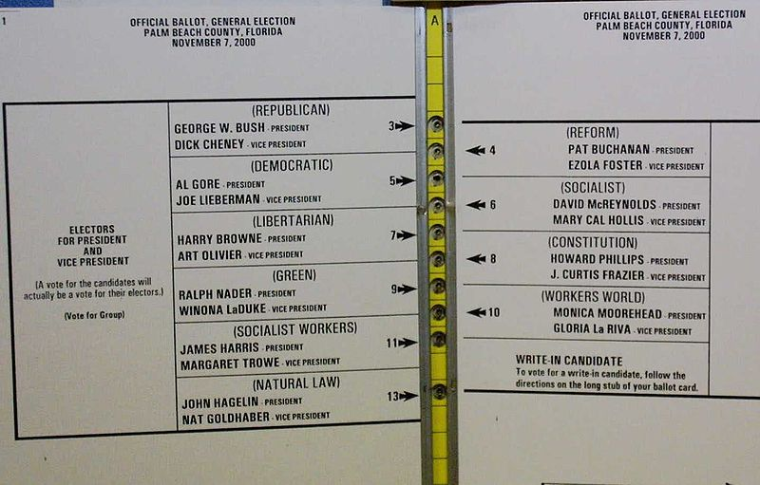
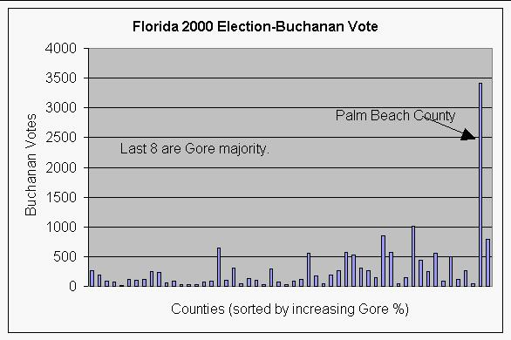
Jaké je zde nebezpečí chyby?
Zdroj: http://en.wikipedia.org/wiki/File:Butterfly_large.jpg a http://arts.bev.net/roperldavid/politics/fl2000.htm
Notes:
Omyl – mentální model, který jsme si o hlasovacím lístku vytvořili je špatný, proto špatně kroužkujeme.
Řešení – standardizace a elektronické hlasování.

Slide 20
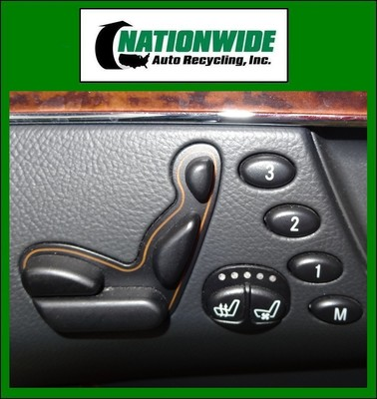
Dobrým mapováním předcházíme omylům
Mercedes s500

Slide 21
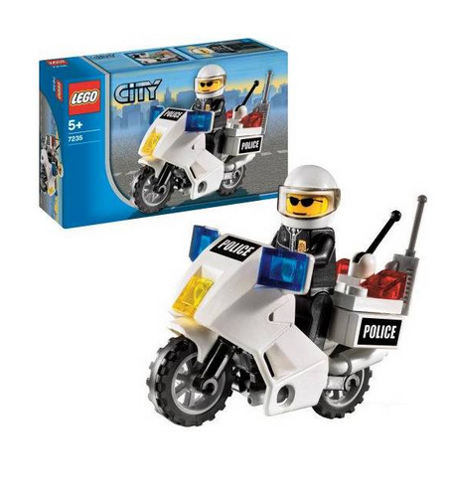
Co snižuje riziko chyb?
Fyzické limity
Sémantické limity
Kulturní limity
Notes:
Fyzické - Sluchátka a mobil.
Sémantické – lego - červené a žluté světlo
Kulturní limity – japonské knihy se čtou pozpátku.

Slide 22
Přímá manipulace usnadňuje:
Využívání metafor z reálného prostředí.
Fyzické metafory v GUI umožňují poznat, jak jednotlivé objekty fungují.
Rozhrání samo prozrazuje, jak jej používat.

Slide 23
Propast tu bude vždy
Technologie má přinášet něco nového a užitečného… inovativního a na to nejsme zvyklí.
Propast mezi technologiemi a reálným světem tu bude vždy.
Reálný svět
Našim úkolem je tuto
propast minimalizovat.
Technologie

Slide 24
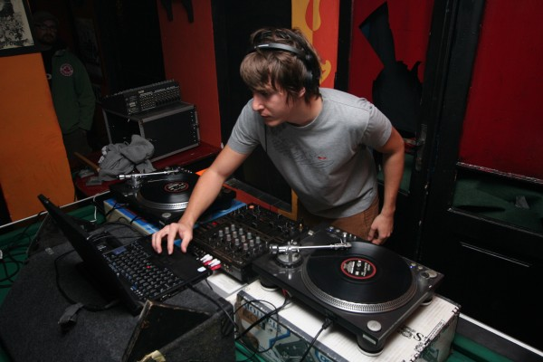
Přemostění propastí
Zdroj: http://www.tabacka.sk/sk/show/486-dj-workshop

Slide 25
Výzkum v terénu ☺
Pokuste se zjistit, jaký mají uživatelé vytvořený mentální model hlavní obrazovky chytrého mobilu v případě, že mají k dispozici neomezený tarif.
Kde chtějí mít uživatelé situované následující ikony aplikací:
Ikona volání
Ikona sms
Ikona emailové app
Widget wifi on/off
Ikona pro budík

Slide 26
Děkuji za pozornost
Tomáš Bouda
boudatomas@gmail.com
KISK 2013 Komunikace Člověk-počítač

